Slide 1




TOERISME IN ZEELAND
Kennisupdate LIVE
20 februari 2025

Slide 2



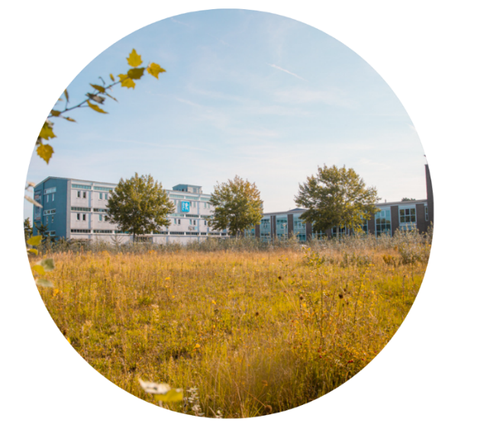
Wie is Impuls?
Impuls Zeeland is de Regionale Ontwikkelingsmaatschappij van Zeeland, gericht op het versterken van de Zeeuwse economie. Wij ondersteunen bedrijven in drie belangrijke gebieden: innoveren, investeren en internationaliseren.
Ontwikkelen van projecten en programma’s gericht op toekomstbestendig ondernemen in de vrijetijdssector
Het omzetten van ideeën in concrete plannen en het uitvoeren daarvan.
Stimuleren innovatieve en duurzame oplossingen

Slide 3

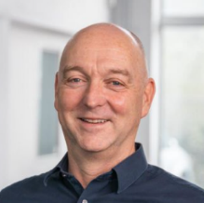
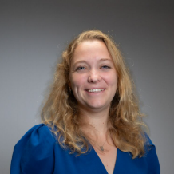
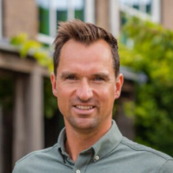
Bedrijfsvergelijkingsgroepen
Stimuleren innovatieve en duurzame oplossingen
Binnen OPZuid project ‘Aanjaagprogramma Innovatie Toerisme’ 3 groepen geformeerd
Campings, hotels en minicampings
Vergelijkingen op gebied van omzet, kosten en duurzaamheid

Slide 4
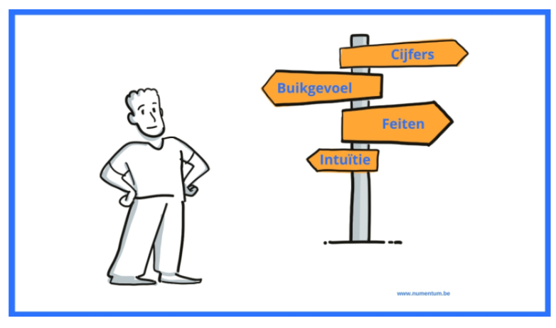
Van inzicht naar impact met een bedrijfsvergelijking als groeimotor

Slide 5
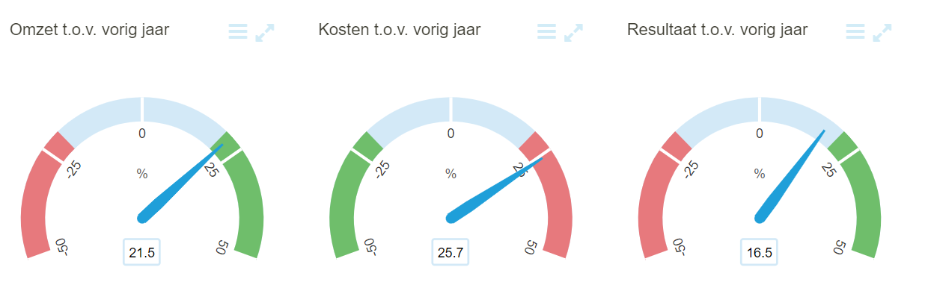
Welke informatie hebben ondernemers in de vrijetijdssector nodig om hun bedrijf (bij) te sturen?
Financiële cijfers
Cijfers over klanttevredenheid
Cijfers sitebezoek (aantallen, conversies, )
Cijfers over boekingen (aantallen, lead times)
Cijfers over duurzaamheid

Slide 6
Welke rol kan bedrijfsvergelijking hierbij spelen?
Wat zegt het als mijn omzet € 4.500,-- per kampeerplaats is?
Wat zegt het als mijn aantal overnachtingen met 5% is gedaald?
Wat zegt het als mijn klanten de schoonmaak met een 8,2 beoordelen?
Wat zegt het als het aantal bezoekers op mijn site dit jaar met 10% is gestegen?
Wat zegt het als ik … m3 gas per jaar gebruik?
Wat zegt het als mijn loonkosten gemiddeld € 29,-- per uur zijn?
Als ik niet weet hoe het zit bij soortgelijke bedrijven?

Slide 7
Exploitatie
omzet
-/- inkoop
= bruto winst
-/- personeelskosten (eventueel inclusief ondernemersvergoeding)
-/- beheer en onderhoud
= EBITDA (Earnings before interest, taxes, depreciation and amortization)
-/- huur
-/- rente
-/- afschrijving
= winst
We vergelijken geen winst maar EBITDA

Slide 8
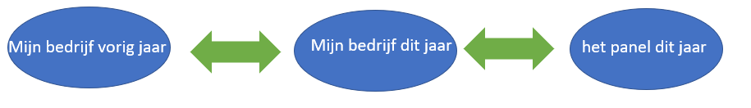
Samen zoeken naar gegevens die interessant zijn voor de (bij)sturing van je bedrijf.
Bedrijfsvergelijking geeft niet altijd alle antwoorden, maar geeft altijd voer voor discussie.
Doelstelling = van elkaar leren door in gesprek te zijn met elkaar.
Mijn bedrijf vorig jaar
Mijn bedrijf dit jaar

Slide 9
Bedrijfsvergelijken Impuls
Campings, 17 bedrijven
Minicampings, 15 bedrijven
Hotels, 15 bedrijven
Daarnaast tegen commerciële tarieven
Ardoer Kust (Zeeland + Noord Holland) 14 bedrijven
Ardoer binnenland, 11 bedrijven
BVG Noord (Groningen, Friesland, Drenthe, Overijssel), 17 bedrijven
Totaal afgelopen jaren ongeveer 90 bedrijven vergeleken

Slide 10
Input :
financieel → via een invulformulier
→ via export van de saldibalans
“mappen” naar ons jaarrekeningmodel
niet-financieel → via invulformulier
Output:
Financieel
Duurzaamheid
Marketing

Slide 11
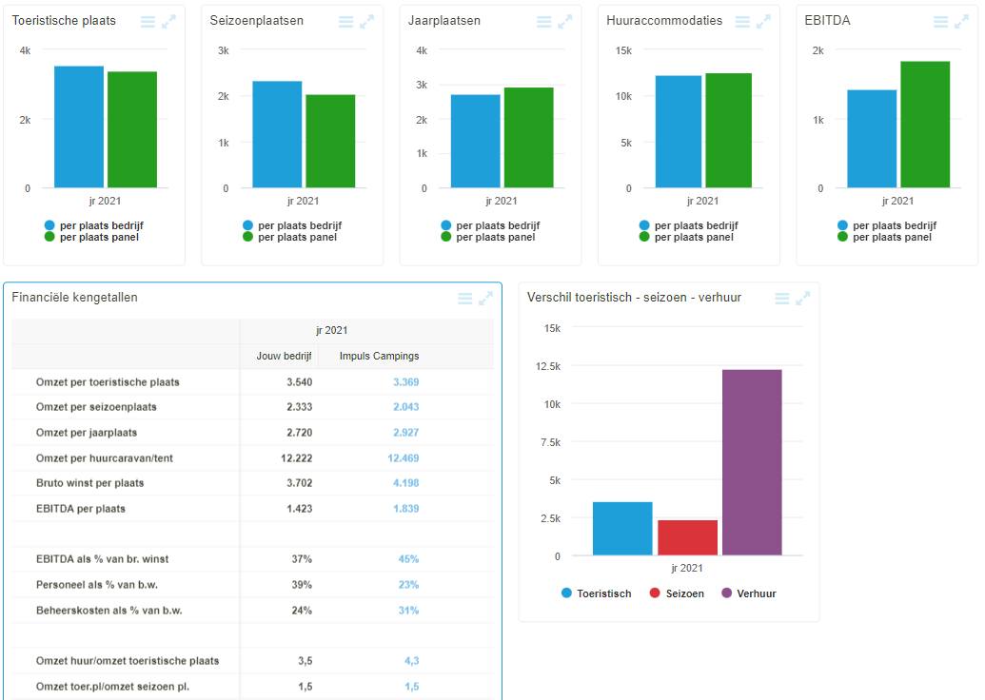

Wat is de output?
Je ziet alleen je eigen individuele cijfers
en het gemiddelde van het panel. Dus
geen individuele cijfers van een collega.
FICTIEVE CIJFERS

Slide 12
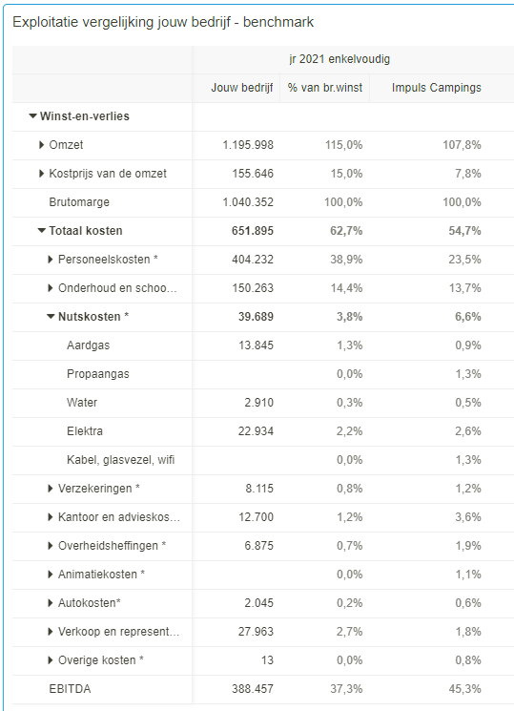
FICTIEVE CIJFERS

Slide 13
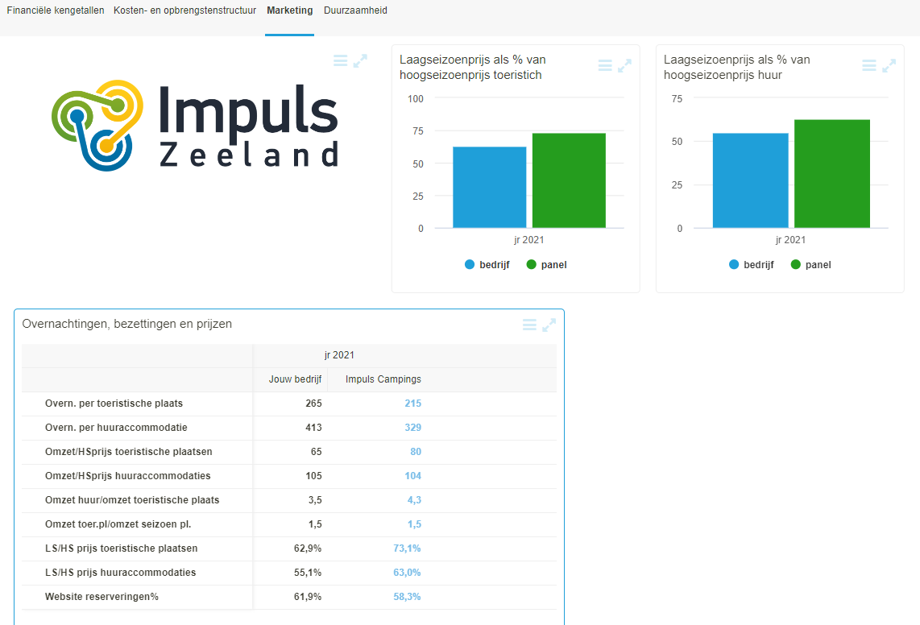

Slide 14
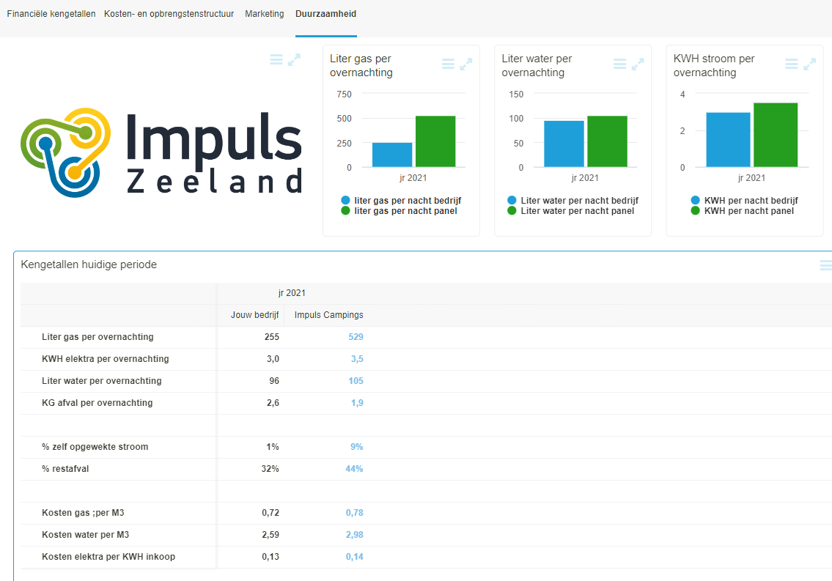

Slide 15

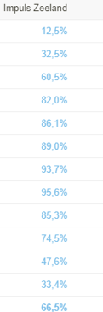
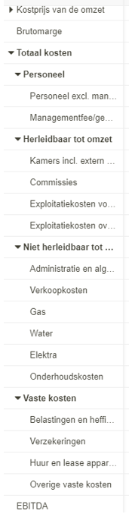
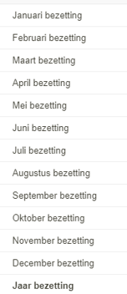
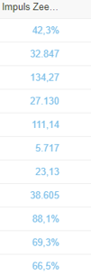
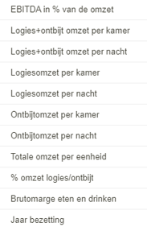
Hotels 2022

Slide 16
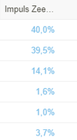
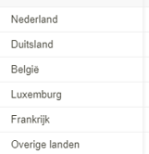
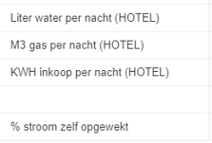

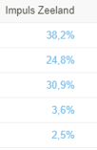
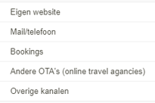
Hotels 2022

Slide 17
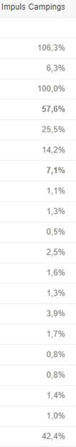
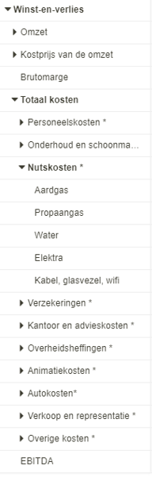
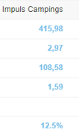
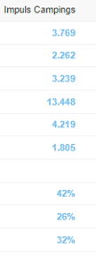
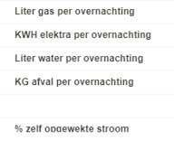
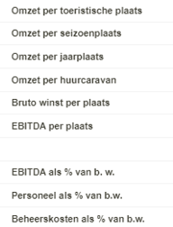
Campings 2022
% restafval (2021) 47,9%

Slide 18
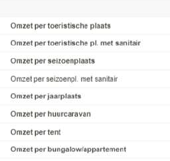
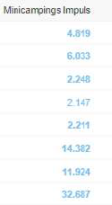
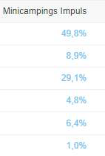
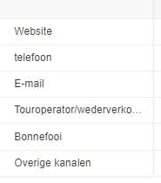
Minicampings 2022

Slide 19
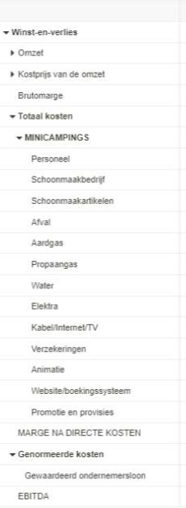
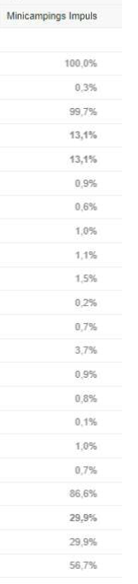
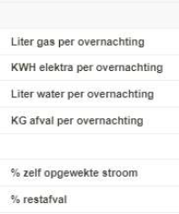
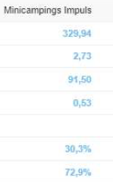
Minicampings 2021
Waarschijnlijk overschatting

Slide 20
Opvallende uitkomsten
Slechte winstgevendheid restaurants bij hotels.
Ontwikkelingen revenue management hotels.
Hoge omzetten per plaats minicampings, door hoge bezettingen.
Grote verschillen arbeidsinzet bij minicampings.
Minicampings gemiddeld meer zonnepanelen dan grote campings.
Grotere campings betere afvalscheiding
Hoog percentage zelf opgewekte stroom leidt niet altijd tot lage hoeveelheid ingekochte stroom per overnachting.
Weinig bewustzijn over gekozen prijsstrategie, behalve bij hotels.
Omzetting van kampeerplaatsen in huuraccommodaties komt waarschijnlijk tot stilstand op de familiebedrijven.
Grote verschillen in EBITDA als percentage van de omzet binnen de groepen, maar niet tussen Campings Impuls en Campings Ardoer.

Slide 21
Uitdagingen
Zonder subsidie zijn de kosten € 500 per bedrijf. Dat vinden veel bedrijven te veel. Daardoor bleef alleen de groep campings doorgaan zonder subsidie.
Gegevens verzamelen is bewerkelijk en dus duur.
Verdere verdieping aan de omzetkant is gewenst.
Ieder jaar een extra onderwerp om het interessant te houden.
Als je van individuele cijfers naar branchecijfers wil komen, dan zijn meer deelnemers nodig.

Slide 22
→ Gebruik van gegevens die ondernemers toch al vastleggen.
→ Help ondernemers met genereren van goede managementinformatie in ruil voor geaggregeerde data
Database
Geaggregeerde cijfers kenniscentrum op niveau objectsoort
reserveringssystemen
Individuele (mini)camping
Verloop boekingen, nachten en omzet t.o.v. vorig jaar
Bedrijfsvergelijking, trainingen (mini)campings

Slide 23

???
Gebruik GWE
(Stedin, Evides)
Database
Geaggregeerde cijfers kenniscentrum op niveau objectsoort
reserveringssystemen
Individuele (mini)camping
Verloop boekingen, nachten en omzet t.o.v. vorig jaar
Bedrijfsvergelijking, trainingen (mini)campings

Slide 24


Slide 25
mail@twanvermeulen.nl
0629553554
sasja.vermeulen@hz.nl
0654962561
stefancoppoolse@impulszeeland.nl
0639196039

